Slide 2
대한금속·재료학회 2020년도 춘계학술대회가
감염병 확산방지를 위해 온라인 학술대회(Virtual Conference)로 개최됩니다.
학술대회의 성공개최를 위해 연구결과의 제출 및 발표에 미리 감사드리며, 원활한 준비를
위해 간단한 동영상 발표자료 제작방법을 안내드리오니 적극적인 참여를 부탁드립니다.
문 의 처
- 이메일 : kim.econf@themiceter.com
- 전 화 : 070-7776-0771 (박일향 대리)

Slide 3
발표영상 제작/제출 기본 사항
발표자료(PPT)를 PPT슬라이드쇼 또는 zoom을 이용하여 음성과 함께 녹화
발표자료 녹화를 위해 마이크 또는 웹캠 기능이 내장되어 있는 PC 사용(必) ※ 노트북 사용권장
발표자료 동영상의 재생 시간은 강연 20분, 구두발표 12분 그리고 포스터발표는 3분을 초과하지 않는 분량으로 제작(엄수)
발표자료(PPT) 파일의 표지에는 발표자의 사진을 반드시 포함시키며,
이 외 발표자의 성명과 소속 그리고 발표 주제(Presentation title)를 명확하게 나타내야 함
※ 가이드에서 제시한 방법인 슬라이드쇼와 zoom사용 방법 외 다른 방법(녹화 등)으로 제작 가능
녹화한 파일(.mp4)은 파일명을 발표자(소속)_논문제목으로 변경하여
학회 춘계학술대회 페이지에에 로그인한 후 직접 업로드(제출) ※ 발표자료 업로드는 6월 23일 이후부터 가능
발표동영상 제출 마감기한 : 2020년 7월 1일(수) 24시까지
발표동영상 제출 파일명 예시 : 홍길동(한국대학교)_금속및재료에관한최신연구.mp4
발표동영상의 파일크기는 반드시 300 MB 미만으로 제작 및 업로드 (300 MB이상 시 업로드 불가)

Slide 4
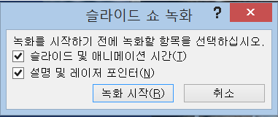
발표영상 제작 방법
PPT슬라이드쇼를 활용한 발표자료 녹화방법 (1/3)
1. 녹화하고자 하는 PPT을 열고 상단의 [슬라이드 쇼] 클릭(①)
2. [슬라이드 쇼 녹화]에서 [처음부터 녹음 시작] 클릭 (②)
3. 슬라이드 및 애니메이션 시간, 설명 및 레이저 포인터(마이크) 항목 모두 체크(必)
> 녹화 시작 클릭 (③)
①
②
③

Slide 5
발표영상 제작 방법
PPT슬라이드쇼를 활용한 발표자료 녹화방법 (2/3)
4. 상단의 녹화 시간 확인하며 발표 자료 녹화 시작
※ 녹화 중지를 누르면 처음부터 녹화 가능
※ 슬라이드가 넘어가는 순간은 오디오 녹화가 되지 않으므로, 이 타이밍에는 멘트하지 말 것
※ 녹화 종료 후 [ESC] 버튼 누르고 저장
전체 녹화시간
현재슬라이드
녹화시간
녹화 완료 후 [ESC] 버튼 누를 시

Slide 6
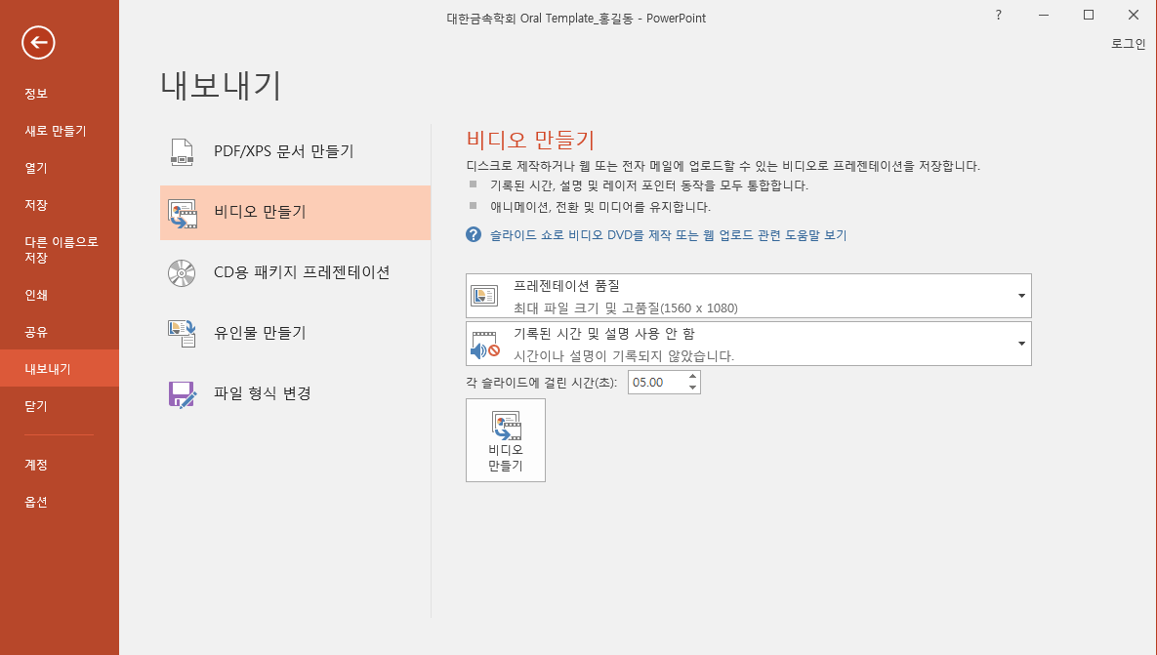
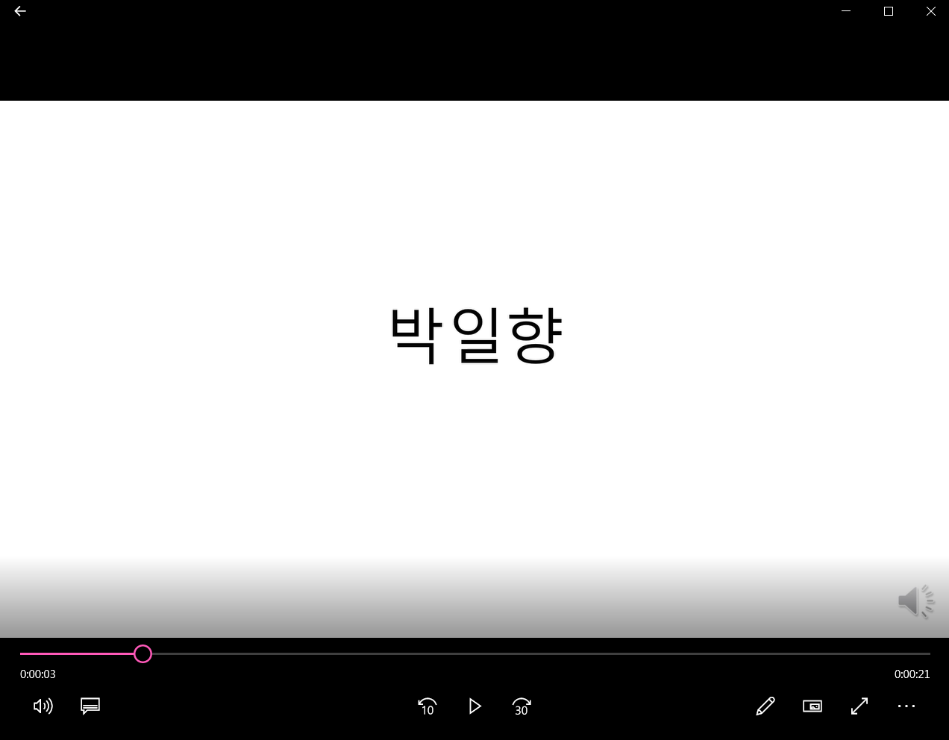
발표영상 제작 방법
PPT슬라이드쇼를 활용한 발표자료 녹화방법 (3/3)
5. 녹화 종료 후 [파일] > [내보내기] 클릭 (①)
6. [비디오 만들기] 클릭 하면 파일 저장 가능 (②, ③)
②
①
③

Slide 7
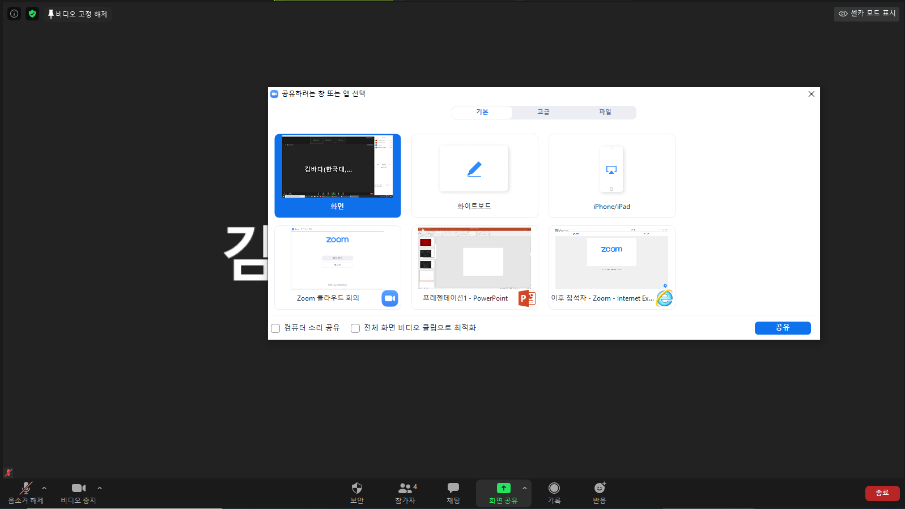
발표영상 제작 방법
ZOOM을 활용한 발표자료 녹화방법(1/3)
1. 줌실행 후, [기록]클릭 후 [이 컴퓨터에 기록]클릭 (①) ※ 본인이 호스트일 경우 기록 가능, 클라우드에 기록은 유료로 전환 후 가능
2. [화면 공유] 클릭 (②)
3. 상단 [기본]탭 중, 발표할 PPT 자료 클릭 (③) ※ PPT자료를 미리 오픈시켜둬야 공유 창에서 자료가 보임
4. [공유] 클릭하여 PPT자료를 화면상에 띄움 (④)
③
④
②
①

Slide 8
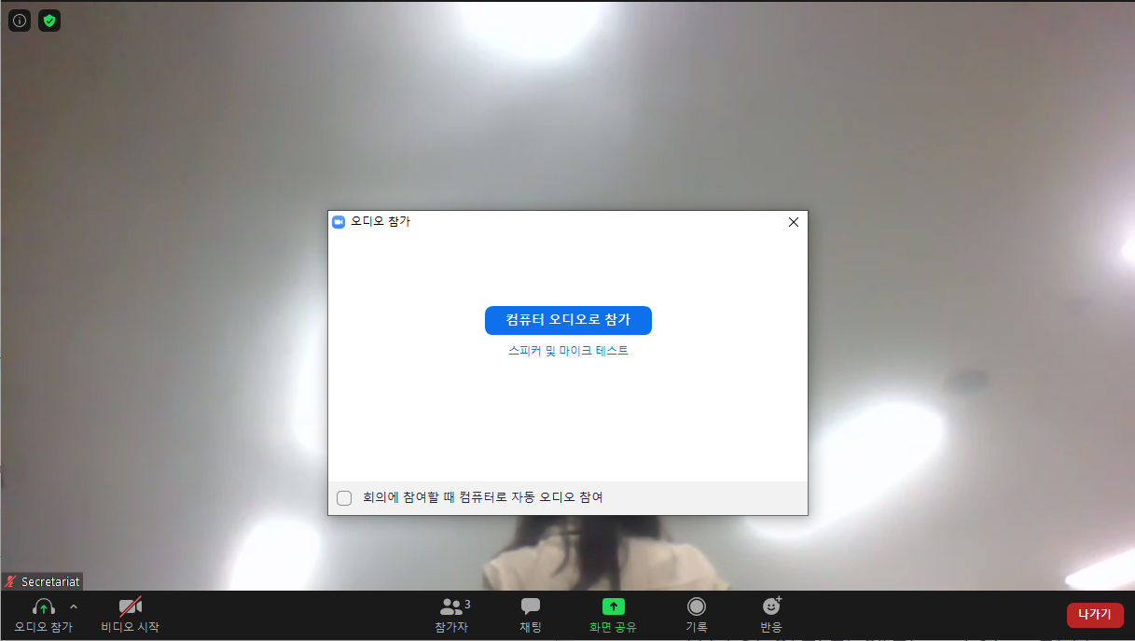
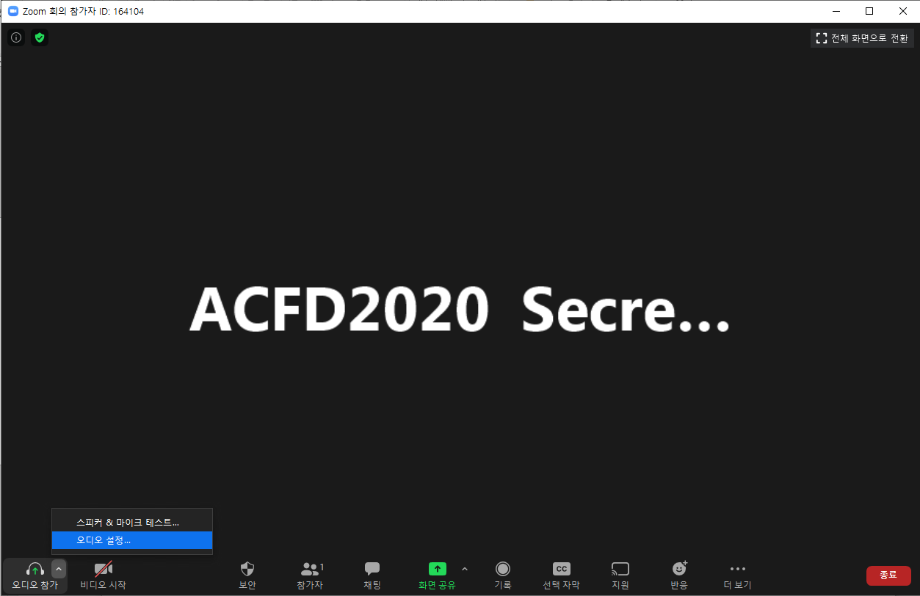
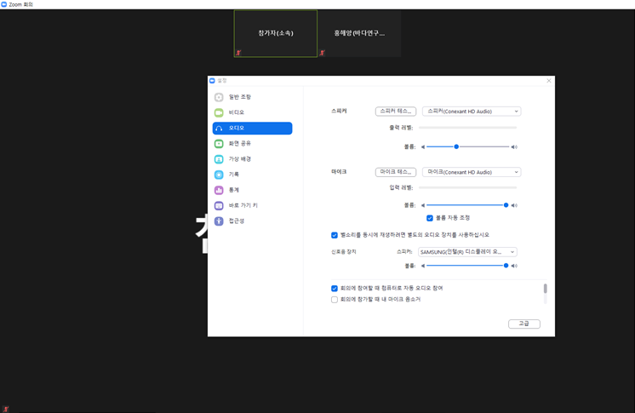
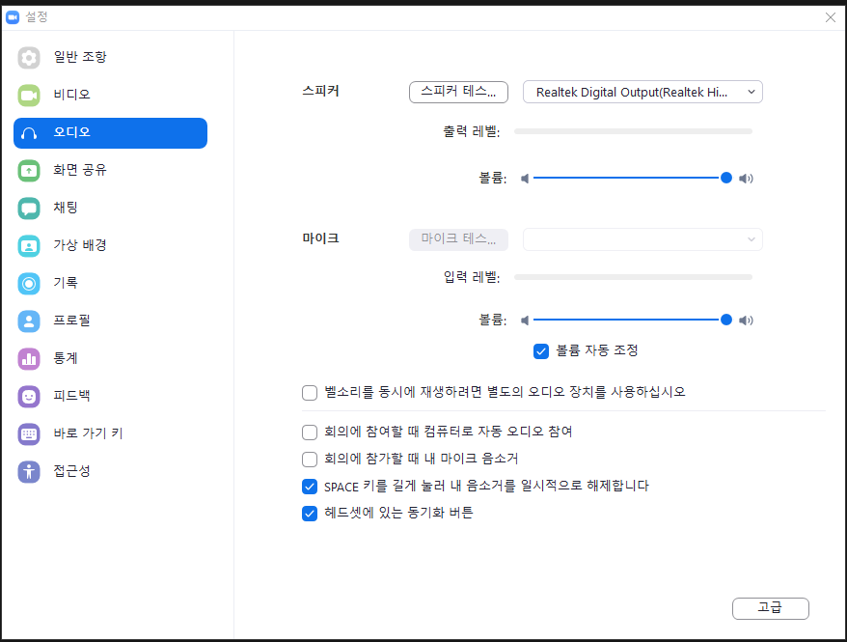
발표영상 제작 방법
ZOOM을 활용한 발표자료 녹화방법(2/3)
5. 스피커 및 마이크 테스트 클릭하여 발표 녹화 전 마이크 테스트
6. 사용할 스피커 선택 상태를 확인하고, 사운드에 이상 없을 경우 [예] 클릭 (①)
7. 사용할 마이크 선택 상태를 확인하고 마이크에 이상 없을 경우 [예] 클릭 (②)
8. [컴퓨터 오디오로 참가] 클릭하여 녹화 시작 (③)
9. 중간에 변경하고 싶을 시 오디오 설정에서 변경 가능 (④)
①
②
④
③

Slide 9
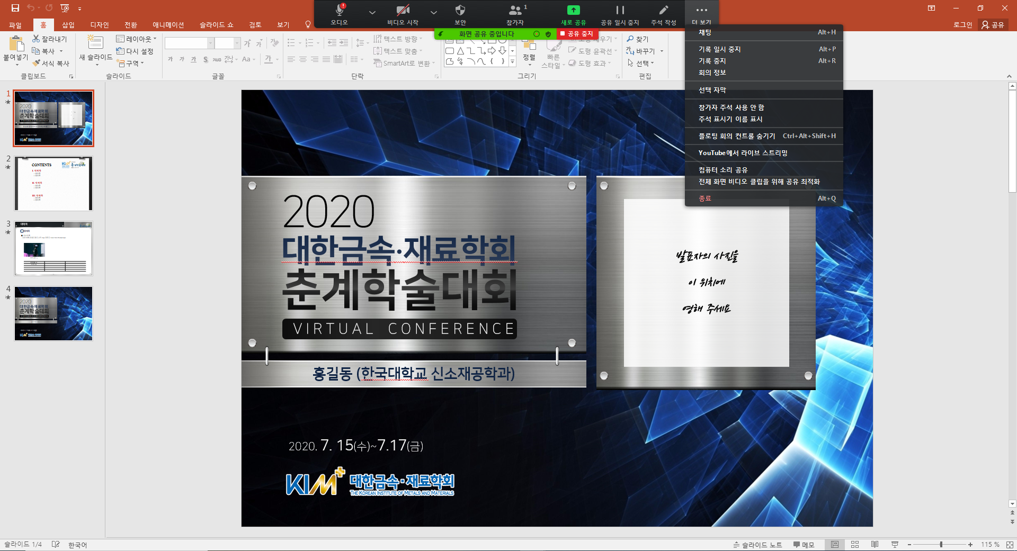
발표영상 제작 방법
ZOOM을 활용한 발표자료 녹화방법(3/3)
10. 주석 작성 및 다양한 기능 활용하여 발표 녹화 진행 (*슬라이드 쇼(F5) 화면으로 녹화)
11. 기록 중지 클릭 시 발표 녹화가 종료되며 기록된 파일이 저장됨
※ (별도 저장위치 설정 없을 경우) 내컴퓨터 → 문서 → ZOOM 폴더에서 녹화된 발표영상 확인 가능

Slide 10
2020
대한금속∙재료학회
춘계학술대회
Virtual Conference
동영상 발표자료 제작/업로드 GUIDE
감사합니다.

